Slide 1
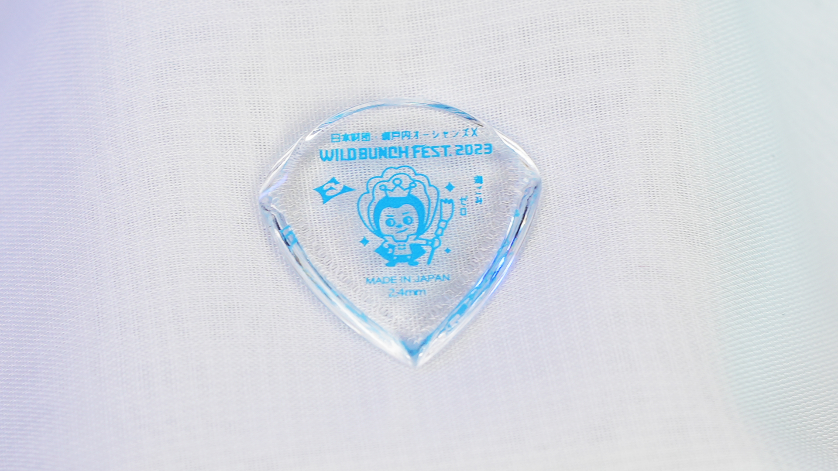
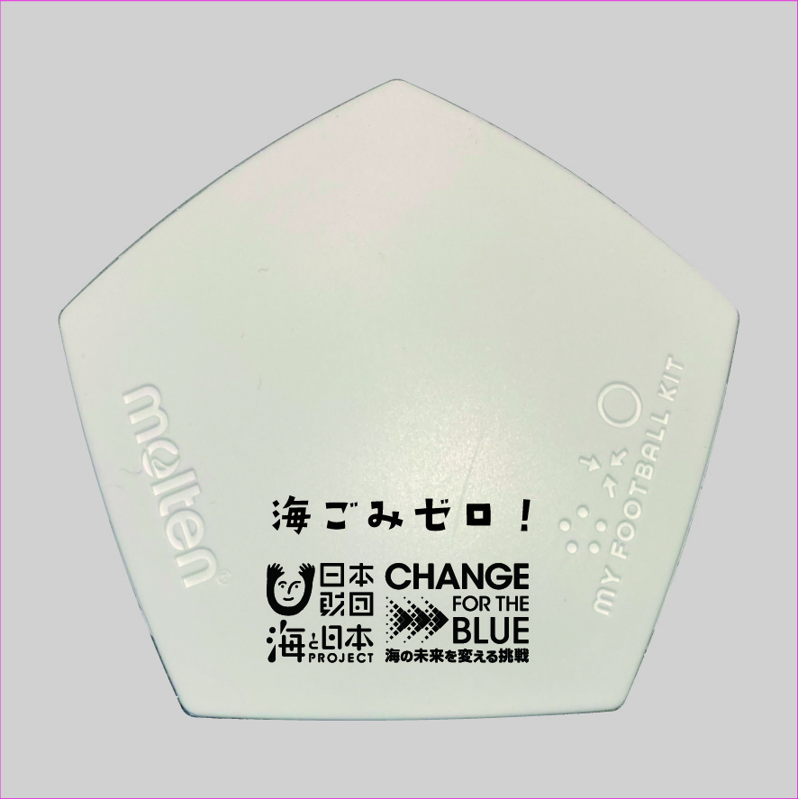
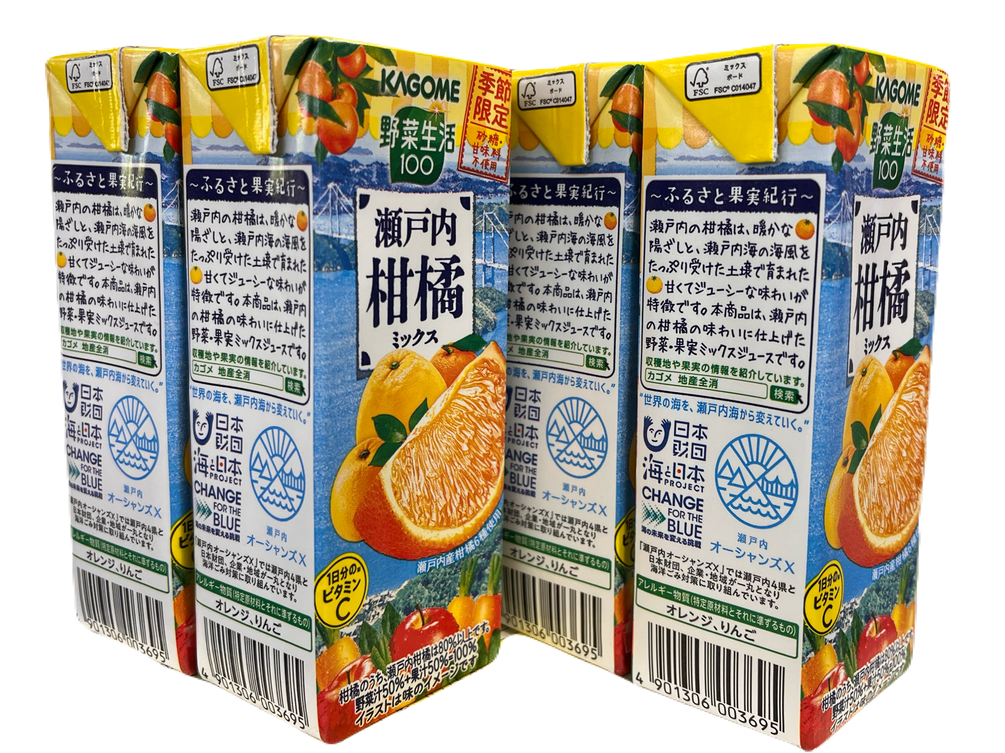
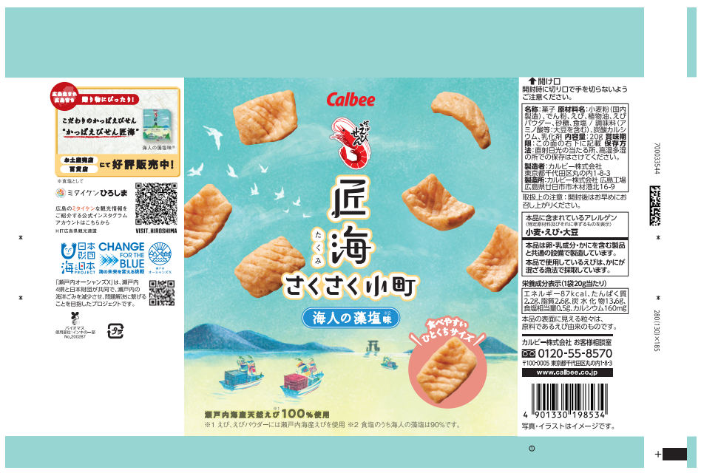
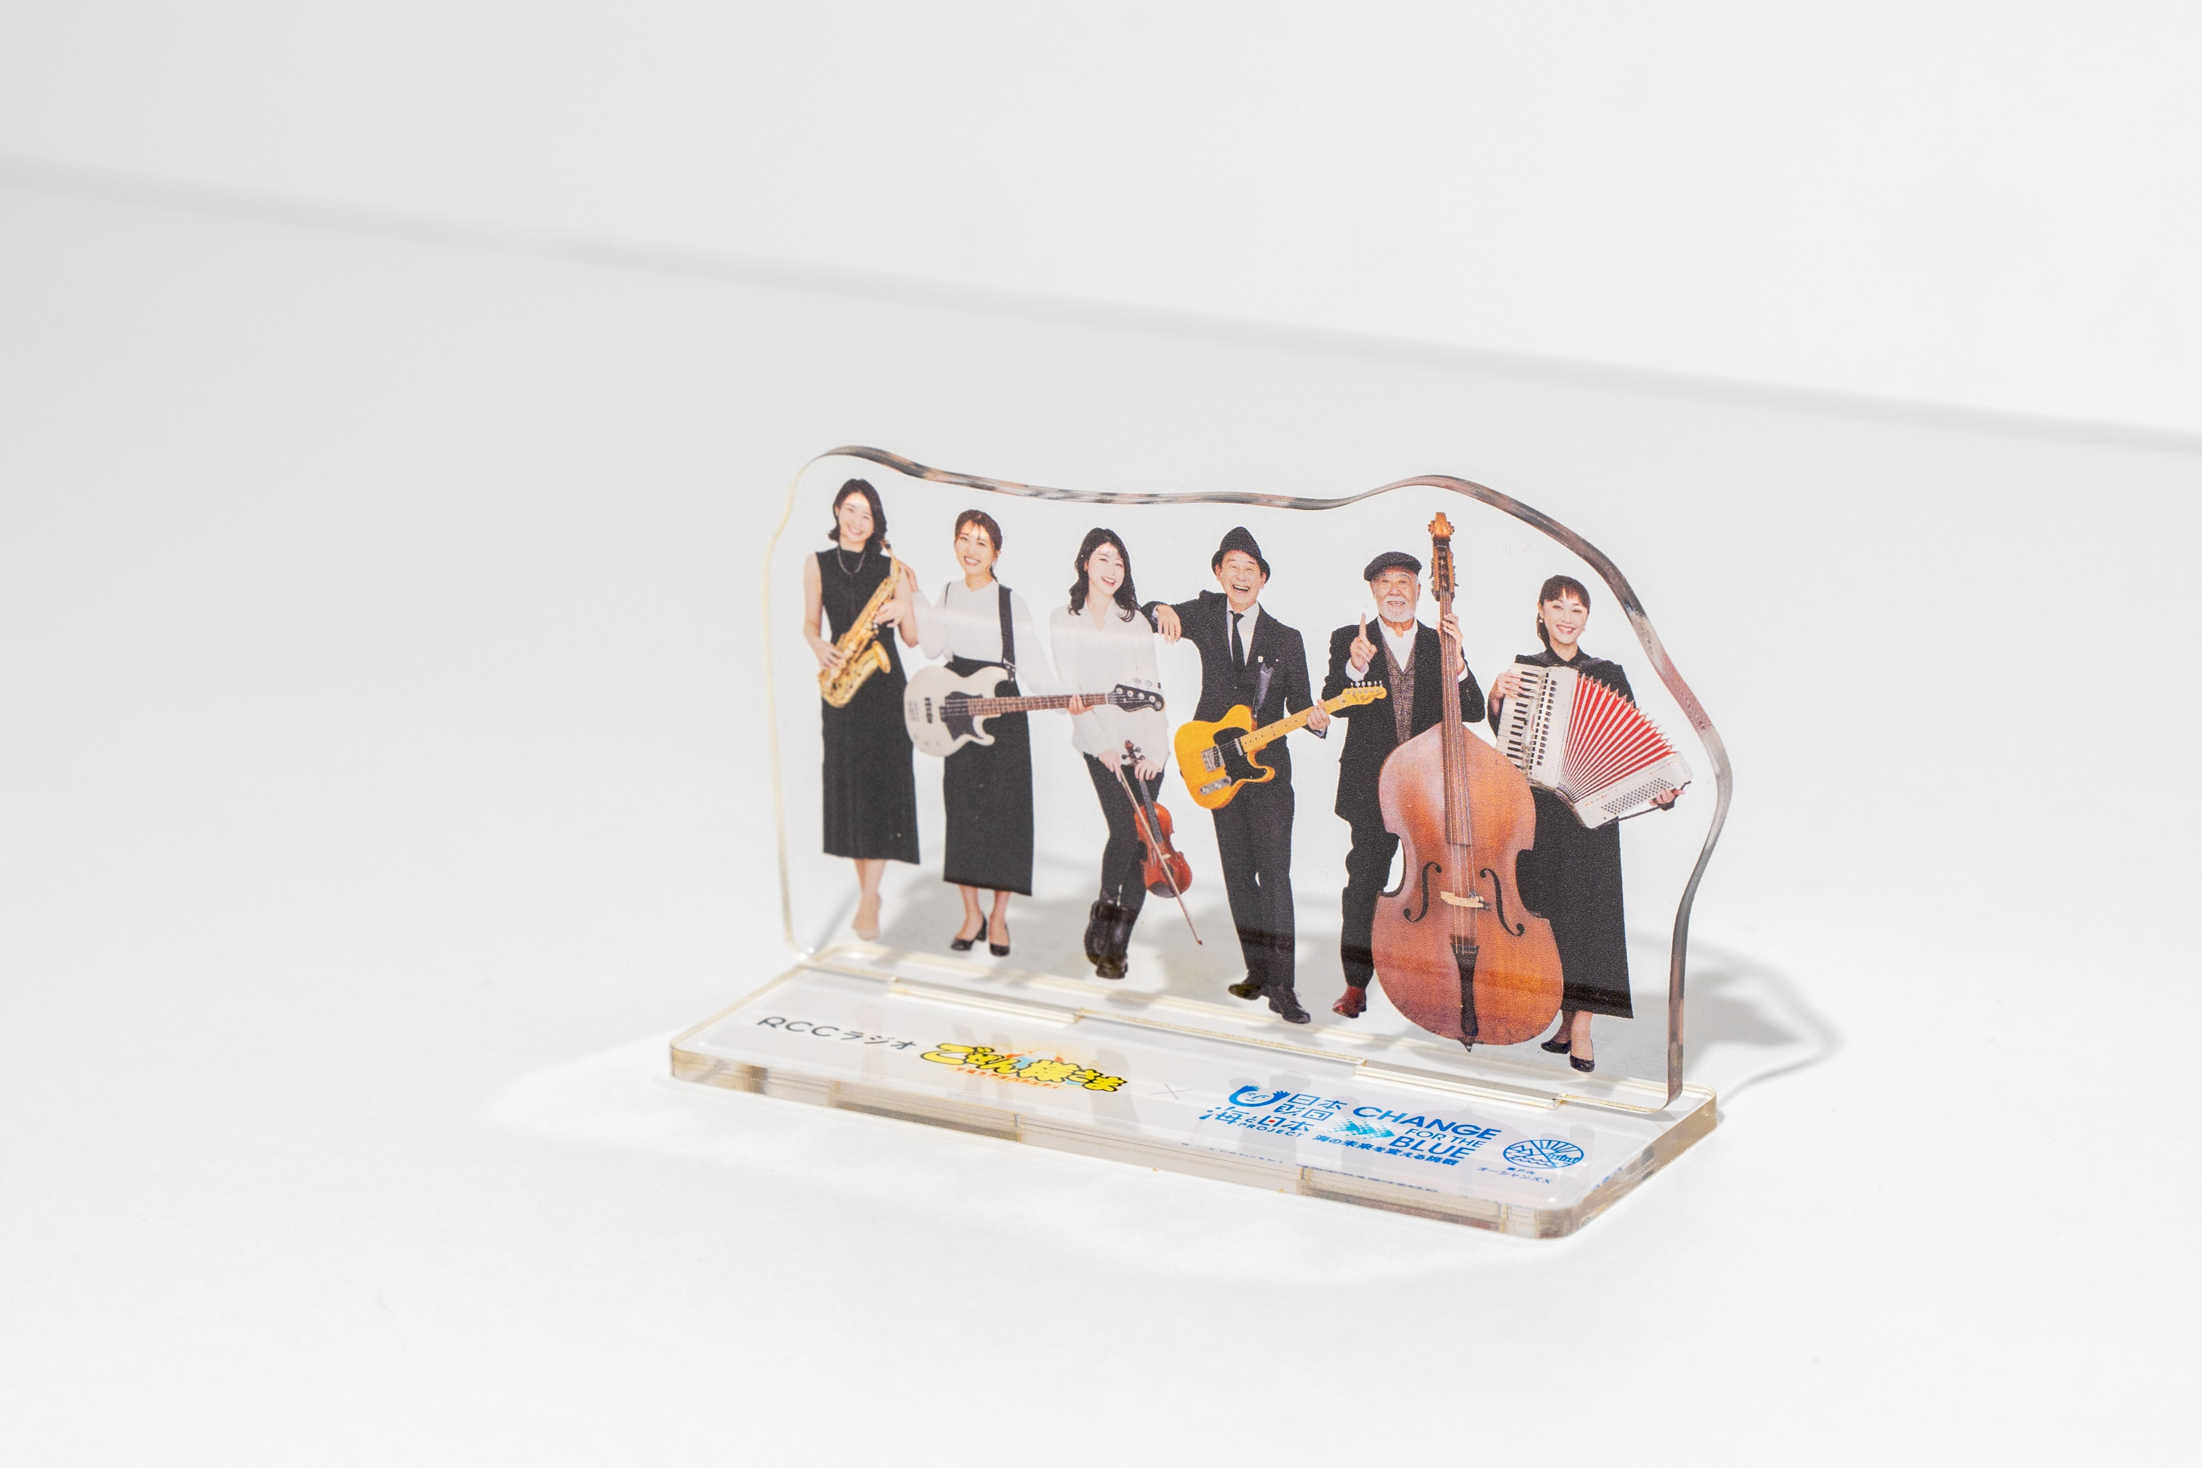
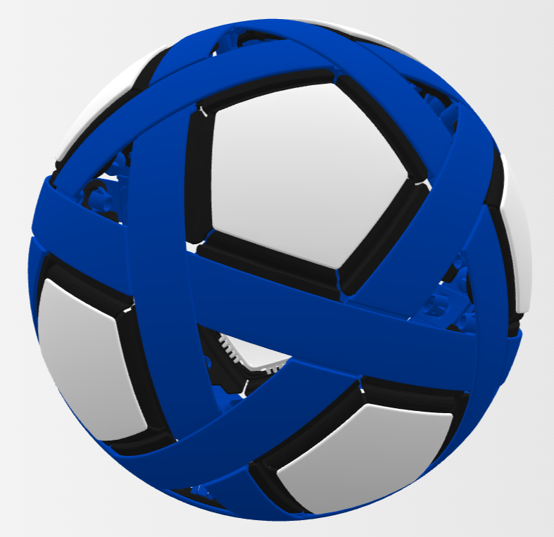
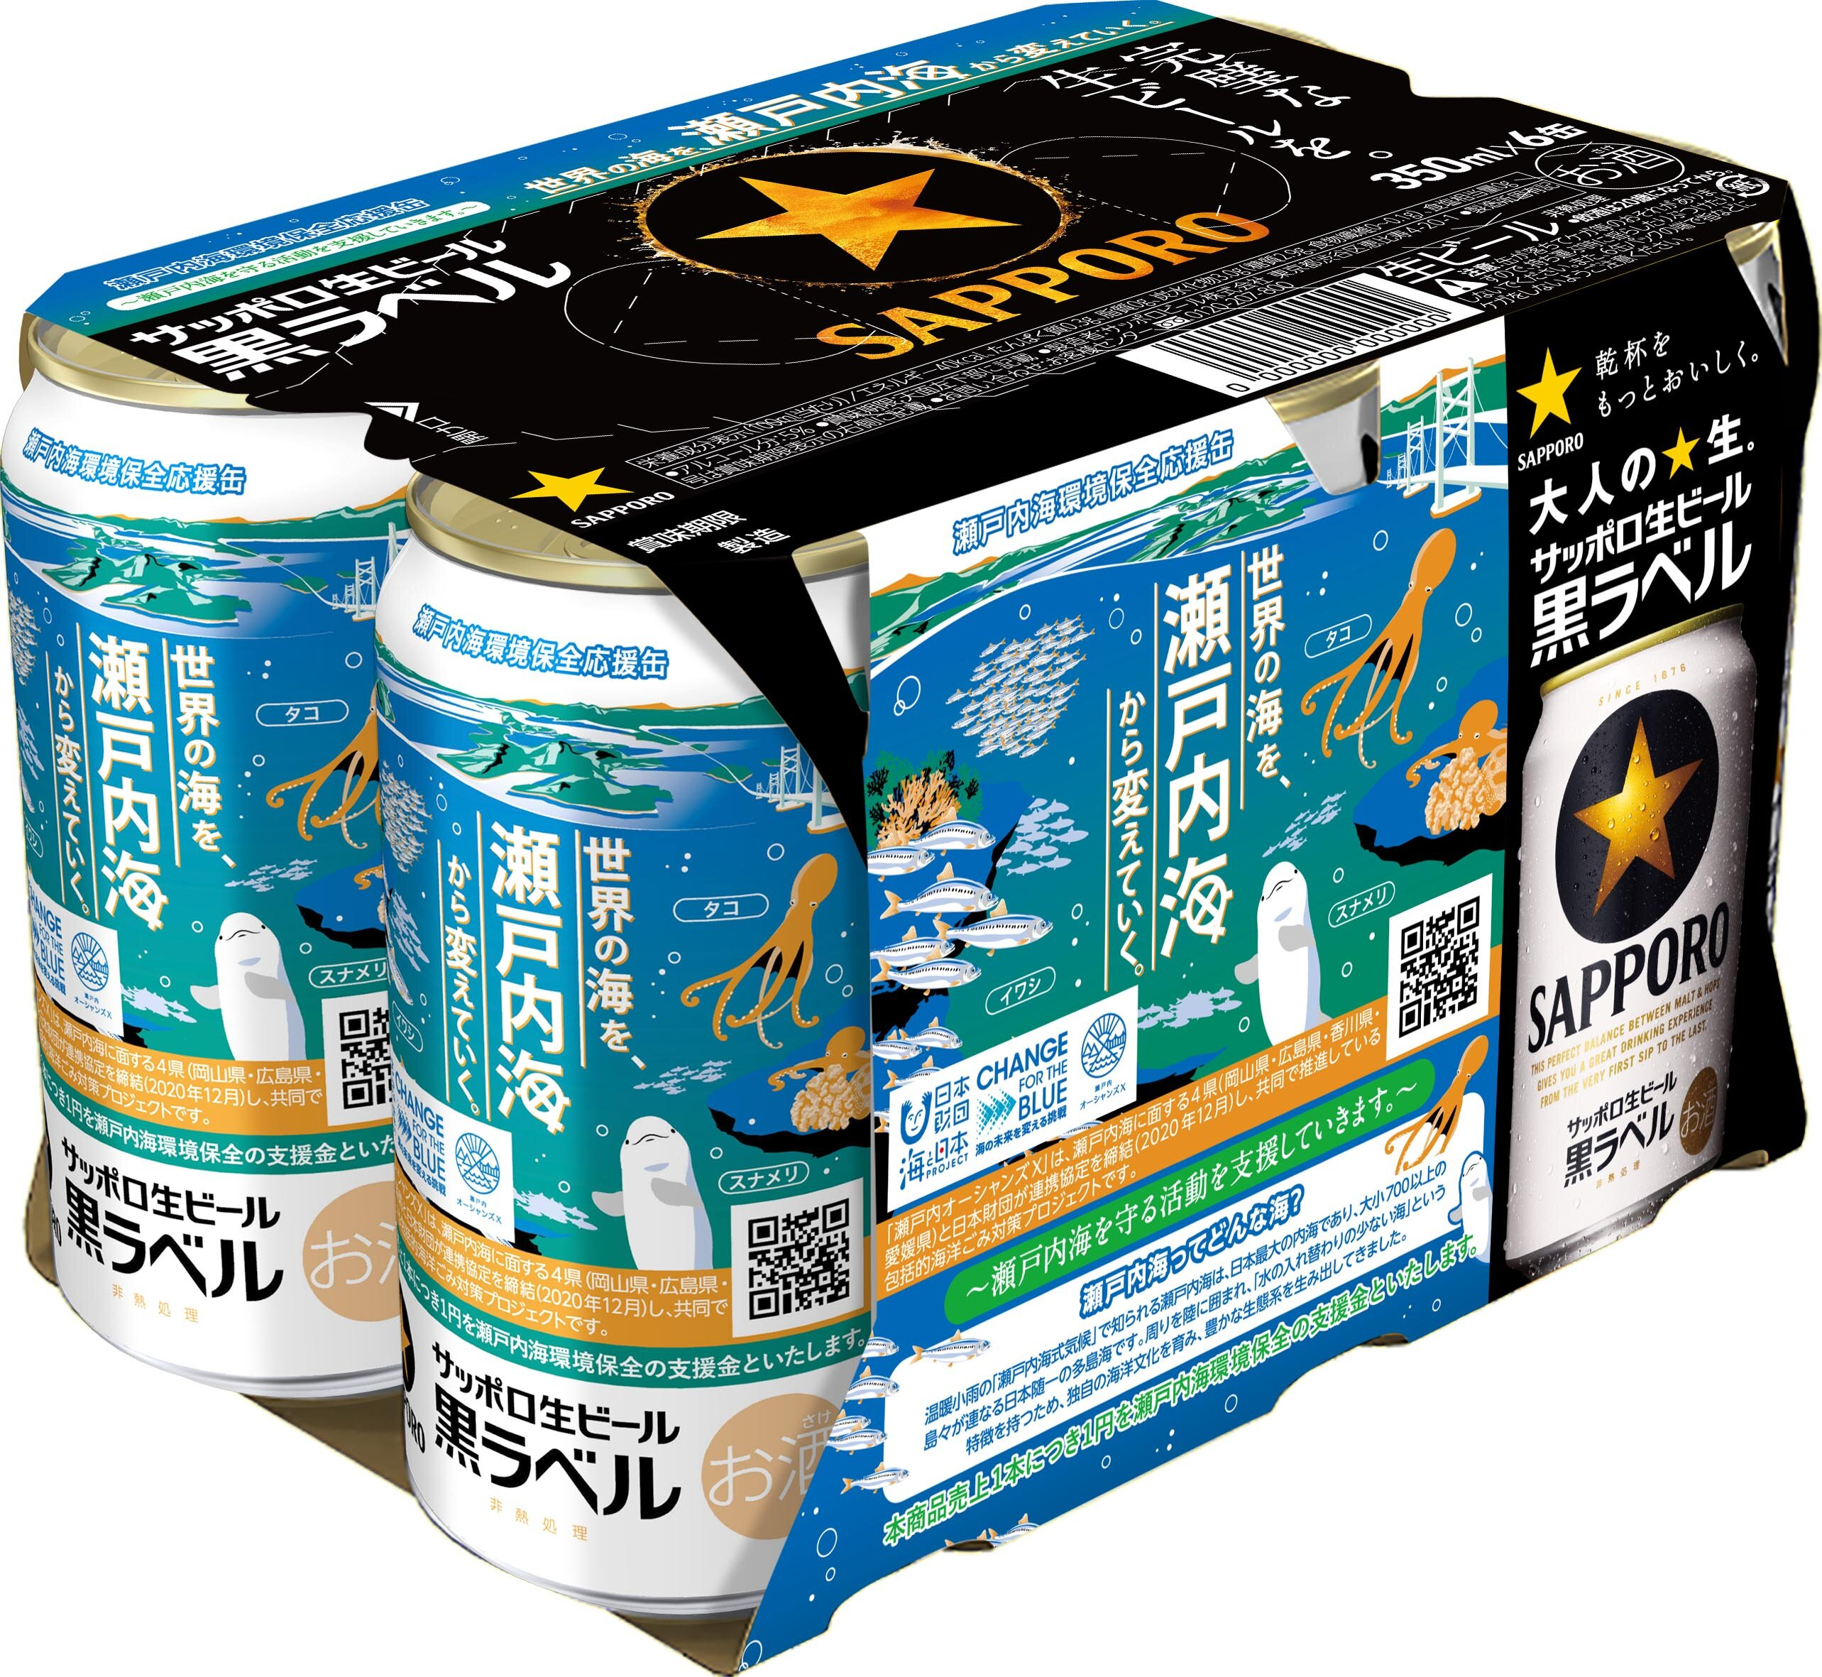
【広島】2023年度CFB成果物
県内ライブハウスのプラカップを再利用した、
リサイクルギターピック
カゴメ、カルビー、サッポロビールとのコラボ商品
ラジオ番組「ごぜん様さま」リスナーから
回収したペットボトルを再利用した、
アクリルスタンド
プラスチックを再利用したモルテン社の
「My Football Kit」

